Slide 1
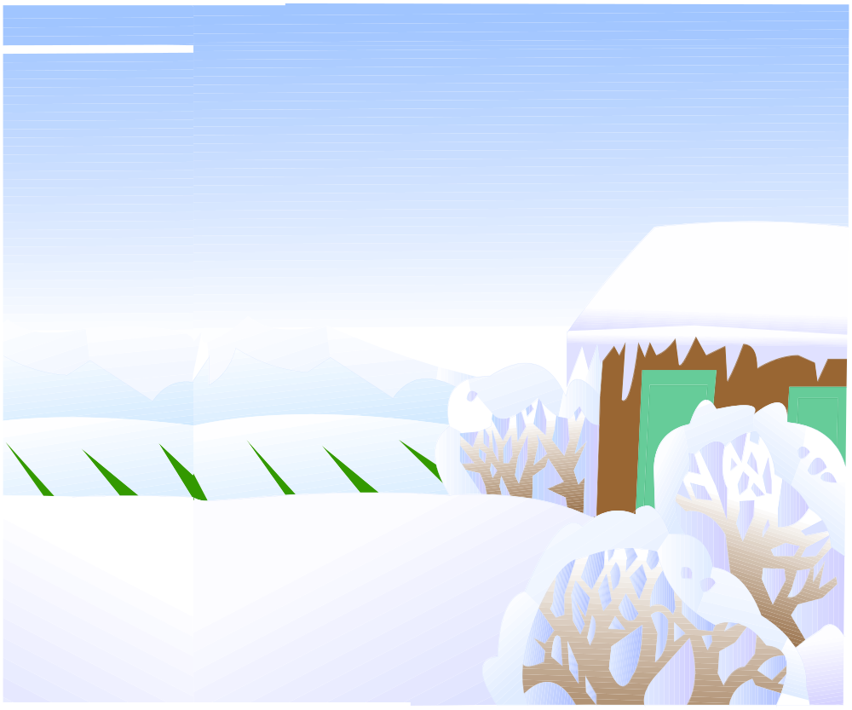



19雪孩子
1
2
3
4
5
6
7
8
生字
写字

Slide 2
hái ràng qǐ wán wǎng
孩 让 起 玩 往
觉 烧 知道 化
jué shāo zhī dào huà

Slide 3
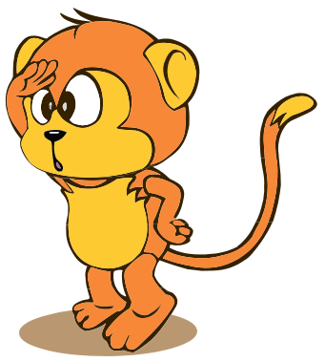

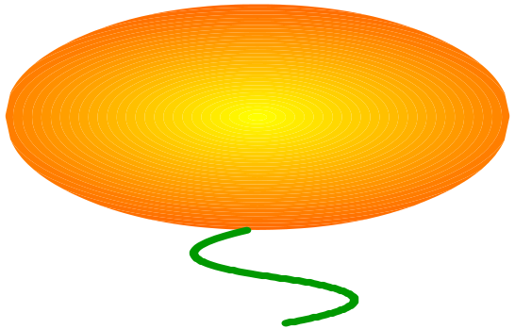
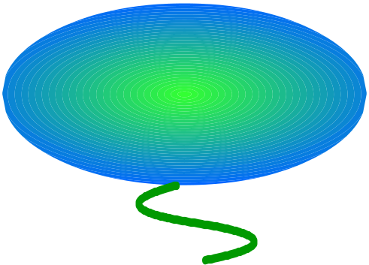
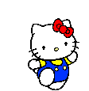
我会读
孩子
一起
玩具
来往
睡觉
烧着
知道
化了
让路

Slide 4
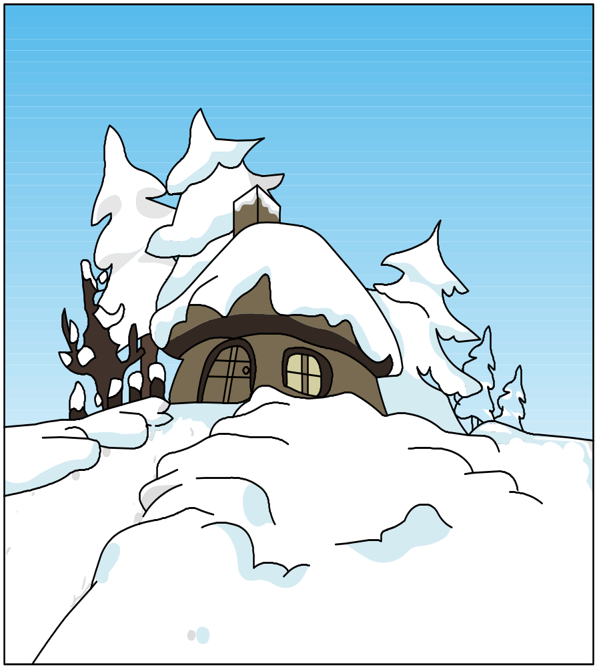
下了一天一夜的大雪。房子上、树上、地上一片白。

Slide 5
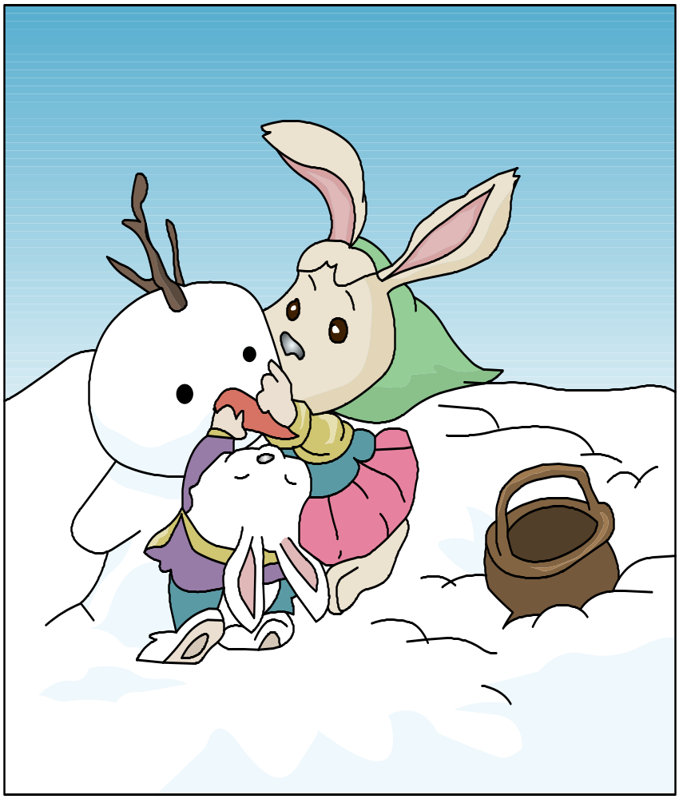
兔妈妈要出去找吃的。她堆了一个漂亮的雪孩子，让他和小白兔一起玩。

Slide 6
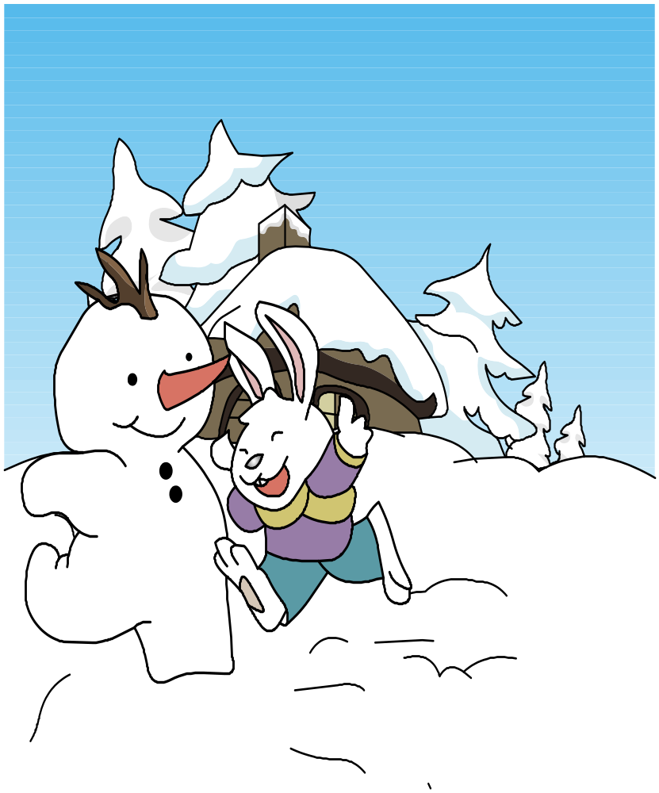
看着可爱的雪孩子，小白兔真高兴。他和雪孩子又唱又跳，玩得很开心。

Slide 7
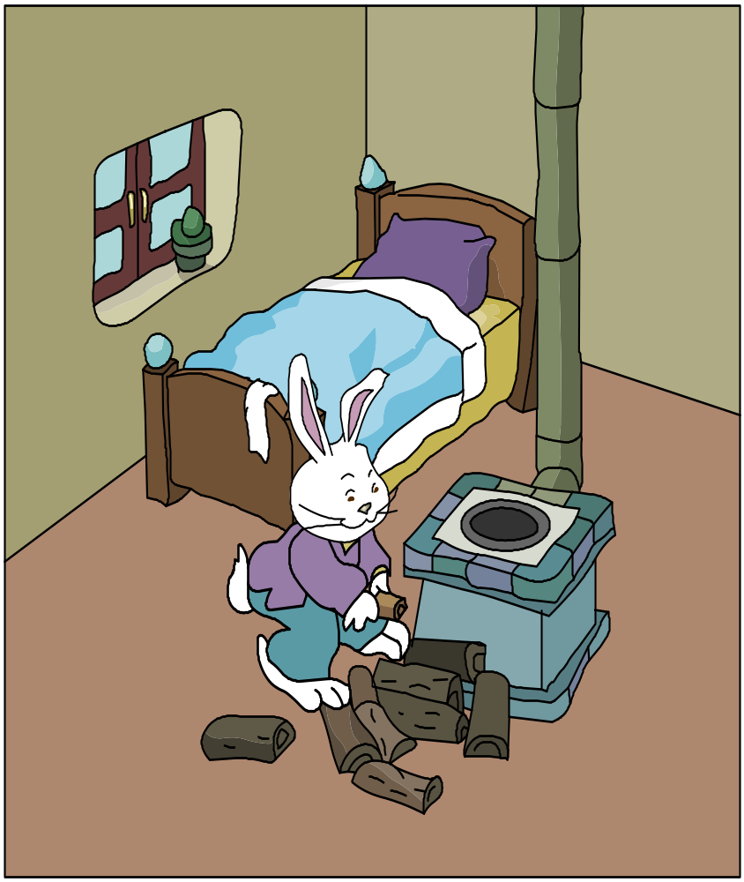
小白兔玩累了，就回家休息。屋子里很冷，他往火里加了一些柴，就上床睡觉了。

Slide 8
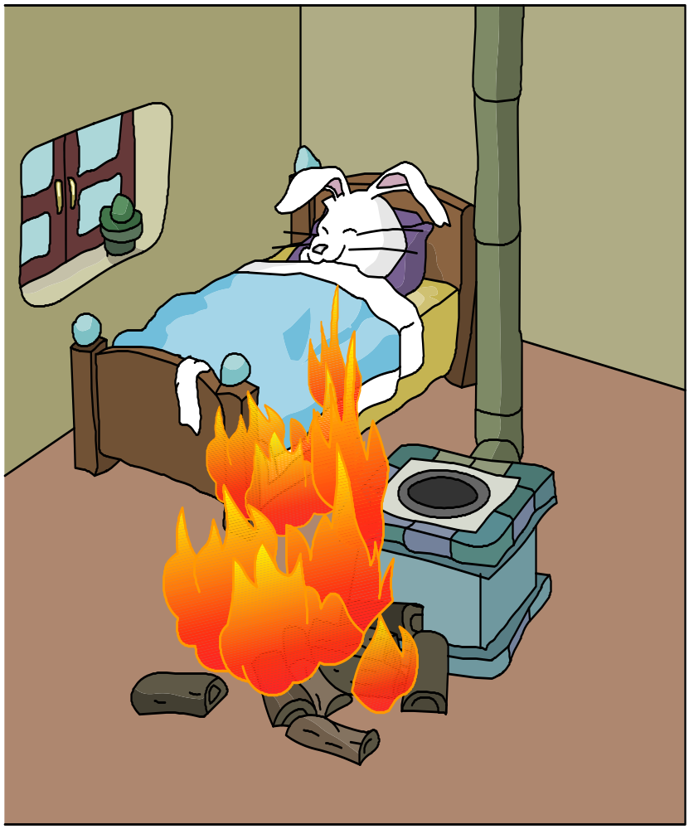
火把旁边的柴堆烧着了。小白兔睡得正香，一点儿也不知道。

Slide 9
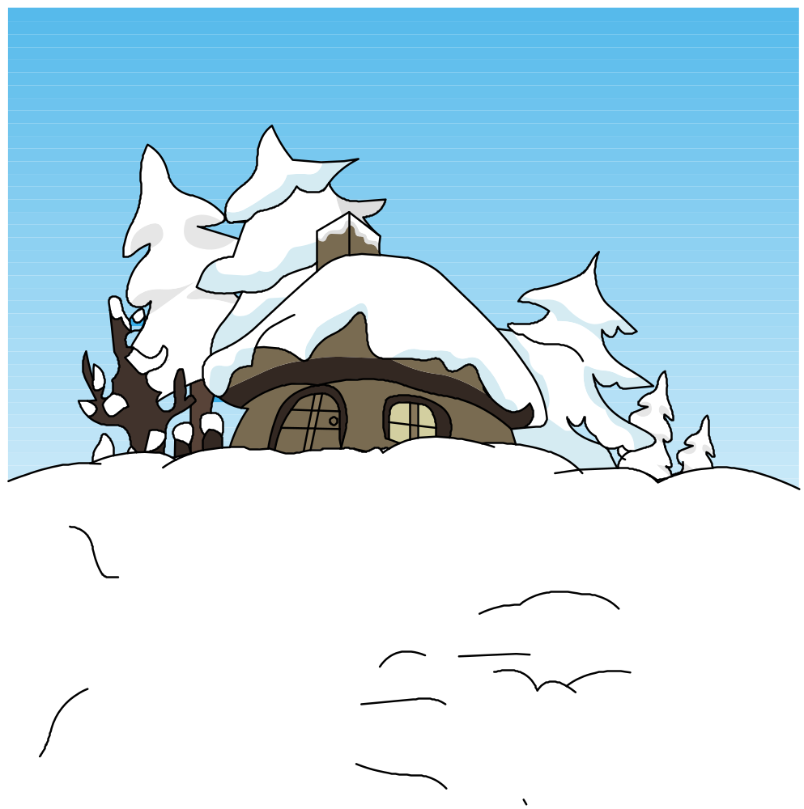
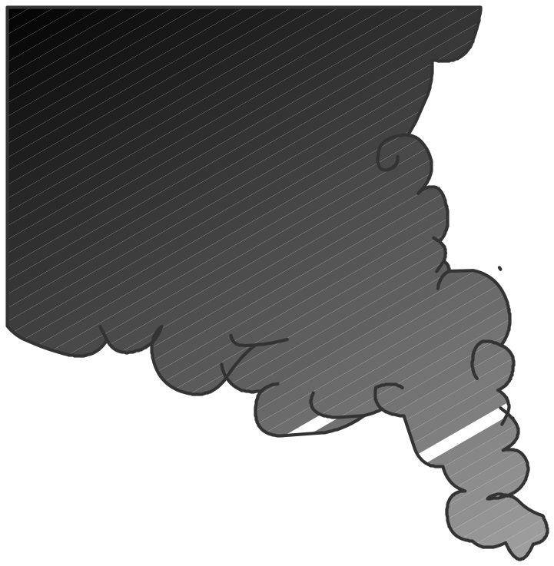


雪孩子看见小白兔家着火了，就飞快地跑了过去。

Slide 10
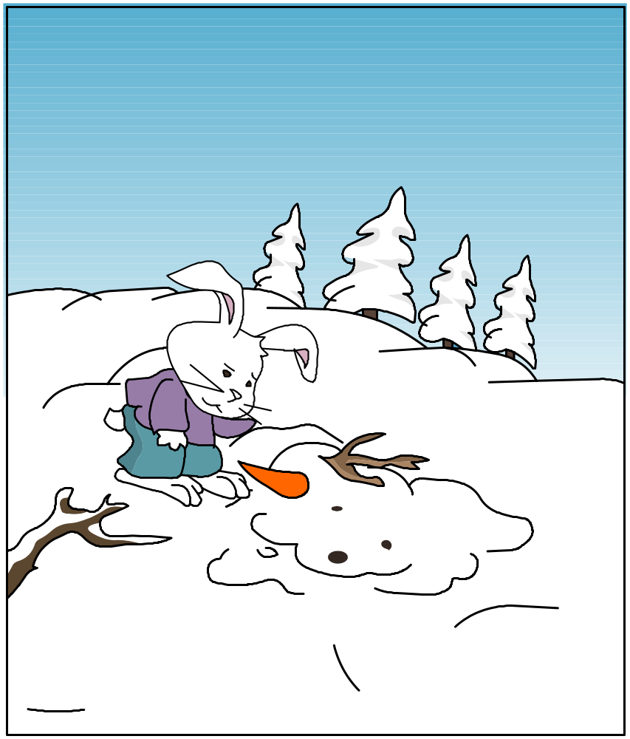
雪孩子从大火中救出了小白兔，自己却化了。

Slide 11
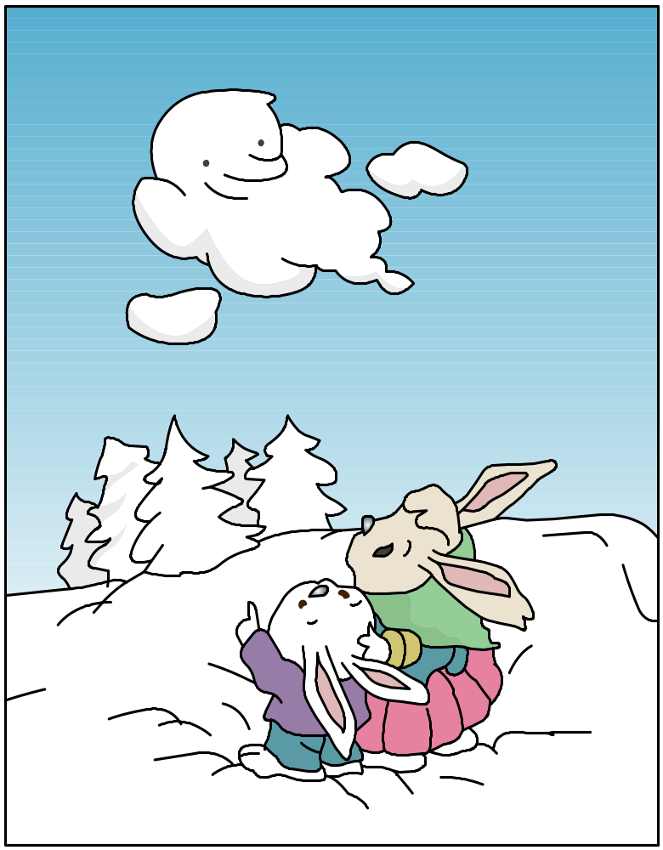
雪孩子哪里去了呢？他飞到了空中，成了一朵白云，一朵很美很美的白云。

Slide 12

说一说
又 唱 又 跳
又 说 又 笑
又 ( 快) 又 ( 好 )
又 细 又 长
又 大 又 圆
又 ( 高 ) 又 ( 大 )

Slide 13

作业
１．说一说,小白兔望着白云会说些什么？你想对雪孩子说什么？
２．想一想：雪孩子还会回来吗？

Slide 14
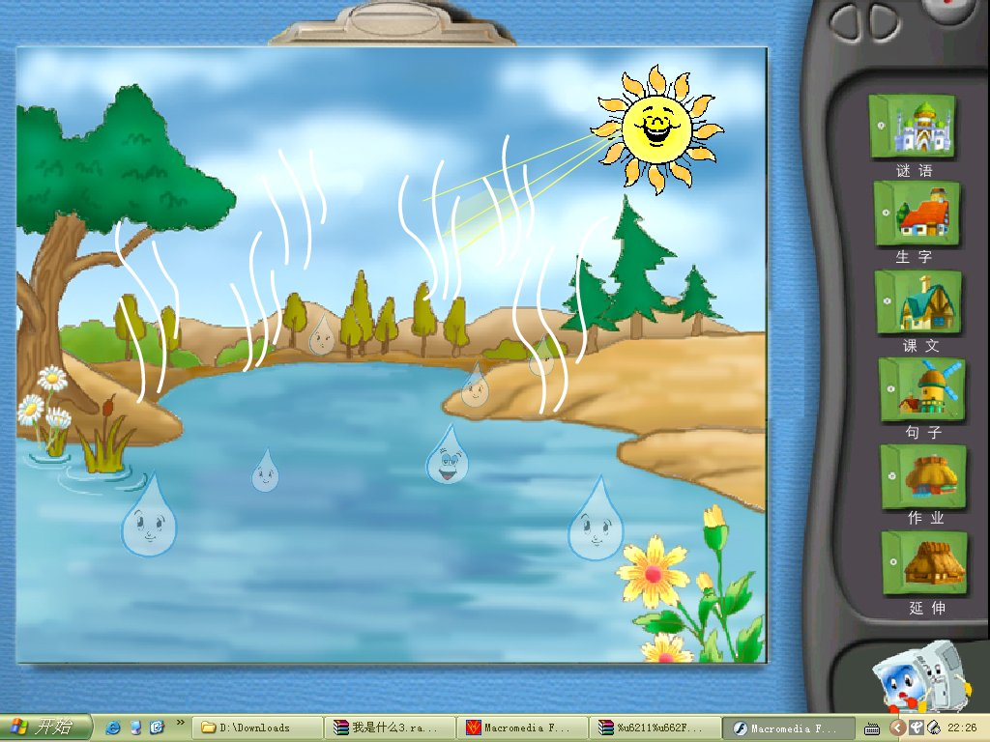

Slide 15



Slide 16
